Slide 1
أساسيات الحاسوب وتطبيقاته البرمجية
قسم العلوم المالية والمصرفية
المرحلة الأولى
أعداد
م.رنا طالب التميمي م.فاطمة حسن

Slide 2
الفصل الرابع
نظم التشغيل
المحاضرة الخامسة
هذا العرض يلخص المحاضرات من صفحة 125
لغاية صفحة 126

Slide 3
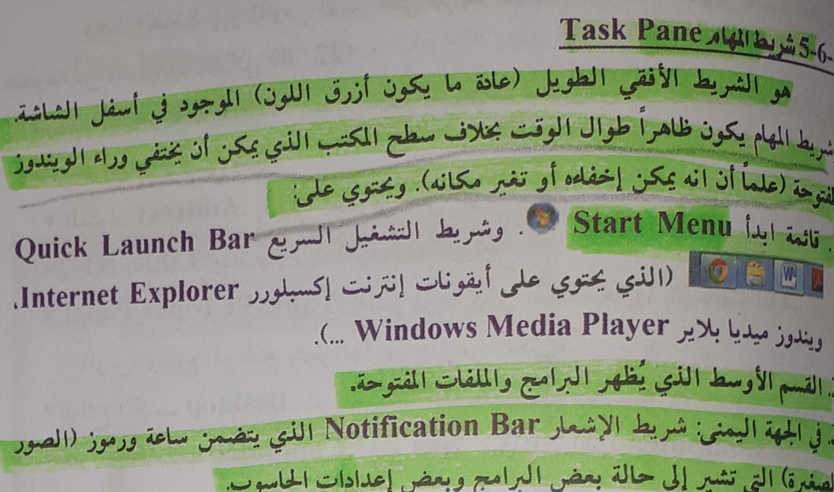
شريط المهام ص 125

Slide 4
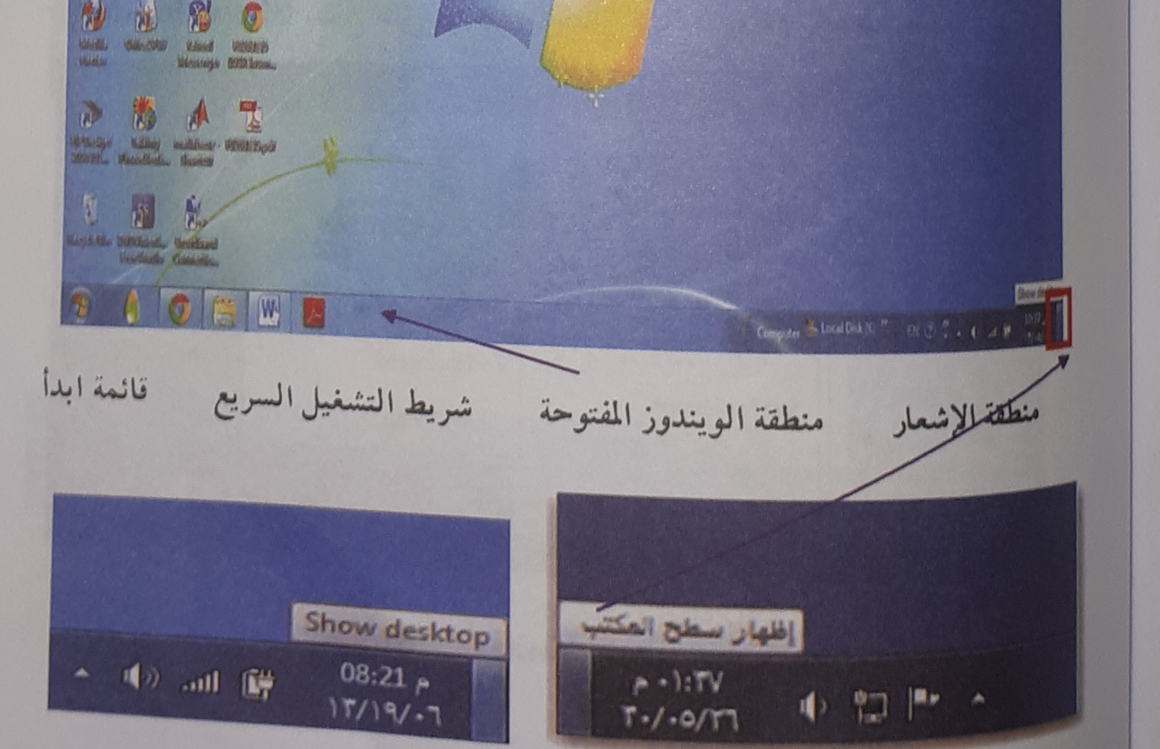
توضيح لشريط المهام ص 125

Slide 5
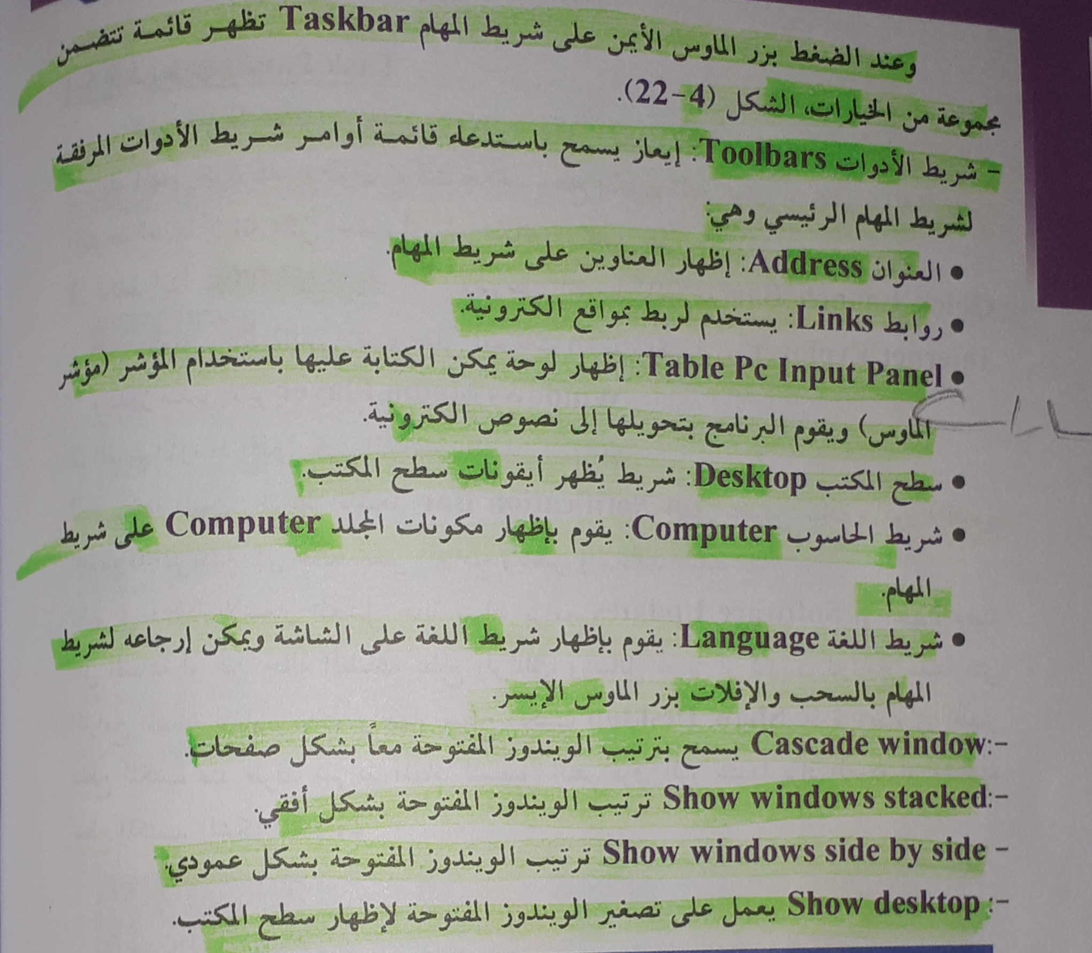
ص 126

Slide 6
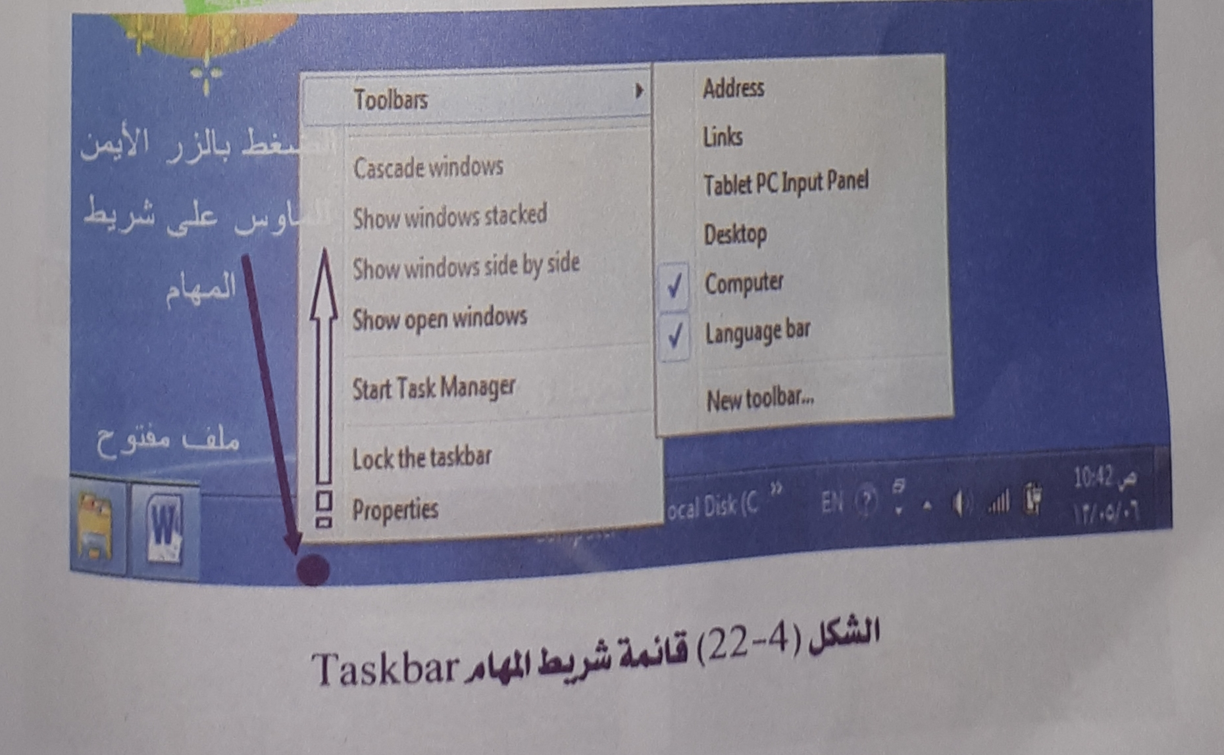
ص 126

Slide 7
انتهت المحاضرة الخامسة

